Slide 1
Rapport Duurzaamheid 25-03-2026

Slide 2





Rapport Duurzaamheid
Inhoudsopgave
Vier thema’s
Milieu
  Energieverbruik
  CO₂ Footprint
  Afval impact analyse
  CO₂ Uitstoot mobiliteit werknemers
Sociaal
  Sociale en fysieke gezondheid
  Diversiteit, gelijkheid en inclusiviteit
Governance
  Organisatiecultuur Visie - Duurzaamheid
  Organisatiecultuur
  Governance
  Benchmark MBO – SustainaBul
  Duurzaamheid in 2026
Milieu
Sociaal
Governance
Duurzaamheid

Slide 3
Energieverbruik
Verbruik in kwh per m² gebruikersoppervlak Summa
De Nederlandse overheid streeft ernaar om in 2050 een CO₂ neutrale gebouwde omgeving te realiseren. Omdat naar verwachting slechts een derde van de energievraag duurzaam kan worden opgewekt, moet twee derde van het energiegebruik worden bespaard.
Elke instelling wordt daarom geadviseerd jaarlijks gemiddeld 2% CO₂ reductie te behalen tot 2030. In het onderwijs geldt daarbij een Paris Proof‑norm van circa 60–70 kWh/m².
Doel/ norm

Slide 4
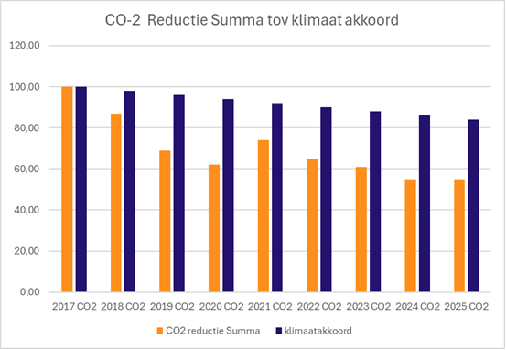
CO₂ CO₂ Footprint
In het Klimaatakkoord is een CO₂ reductie afgesproken van 2% per jaar tot en met 2030. Het startjaar is 1 januari 2018. Dit komt neer op een totale reductie van 24% in deze periode. De werkelijke cumulatieve CO₂ reductie van Summa ligt echter vele malen hoger dan de afgesproken 2% per jaar.
In 2021 is sprake van een stijging van het CO₂ verbruik hetgeen wordt veroorzaakt door de ingebruikname van twee panden. In de jaren daarna zie je dat de jaarlijkse CO₂ reductie ongeveer 2% per jaar bedraagt. De grootste CO₂ reductie is in 2018 gerealiseerd door het afstoten van grote verouderde panden. De CO₂ reductie in de jaren daarna is met name gerealiseerd door duurzaamheidsinvesteringen zoals extra isolatie, verbeterde installaties en PV-panelen.

Slide 5
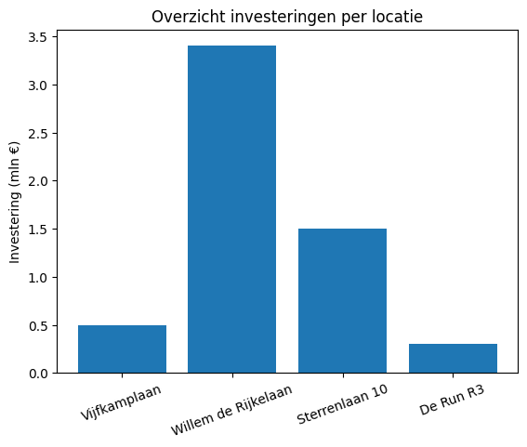
Middelen vermindering CO₂ uitstoot
Investeringen eigendomspanden Summa voor de vermindering van de CO₂ uitstoot.
Overzicht investeringen (mln. €) per locatie
Vijfkamplaan
  PV-panelen (2023): € 0,2
  Dakisolatie/dakrenovatie (2023–2025): € 0,3
  Totaal: € 0,5 mln.
Willem de Rijkelaan (2025)
  Dakisolatie/dakrenovatie: € 1,1
  Verduurzaming W-installatie: € 2,1
  PV-panelen: € 0,2
  Totaal: € 3,4 mln.
Sterrenlaan 10 (2025)
  Verduurzaming luchtbehandelingskasten: € 1,0
  Verduurzaming W-installatie: € 0,5
  Totaal: € 1,5 mln.
De Run R3
  Warmtepomp: € 0,2
  Extra dakisolatie: € 0,1
  Totaal: € 0,3 mln.
Locaties zonnepanelen:
546 - Willem de Rijkelaan (2025)
275 - Habsburglaan (2025)
168 - Vijfkamplaan (2024)
136 - Automotive campus (2022)
1125 - Totaal aantal zonnepanelen

Slide 6
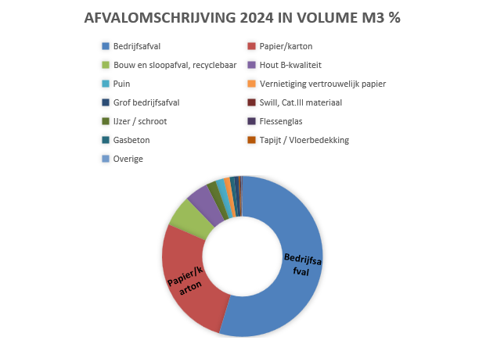
Afval impact analyse
Jaar | Afval in Ton | Kg. Vermeden CO₂ uitstoot | Kg. CO₂ uitstoot | Recycle %
2023 | 443 | 40.018 | 7.701 | 58%
2024 | 417 | 11.871 | 8.897 | 63%
2025 | 345 | 15.782 | 7.041 | 62%
De vier grootste afvalstromen (bedrijfsafval, papier, bouw en sloopafval en hout) zijn verantwoordelijk voor 70% tonnage
Bovenstaande tabel geeft het afval weer van leverancier van Happen.
In 2025 is er een daling van afval gerealiseerd doordat:
Op meerdere locaties is afval gescheiden ingezameld, waardoor de inzameling kosteloos is.
Op alle locaties zijn de ledigingsfrequenties en vulgraden van de containers geoptimaliseerd.
Er is sterker ingezet op afvalreductie en het scheiden van afval bij de bron

Slide 7
CO₂ Uitstoot mobiliteit werknemers
CO₂ Uitstoot werknemers Summa | Totaal gram CO₂ uitstoot Woon-werk 2024 | Totaal gram CO₂ uitstoot Woon-werk 2025 | Verschil CO₂ uitstoot 2024 en 2025
Auto benzine | 1.239.442.801 | 1.182.984.185 | - 56.458.616
Auto diesel | 134.859.138 | 134.220.962 | - 638.176
Auto hybride | 80.323.770 | 102.879.158 | 22.555.388
Auto andere brandstoffen | 27.413.021 | 15.562.213 | - 11.850.808
Motorfiets benzine/diesel | 20.925.566 | 3.978.787 | -16.946.780
Bromfiets benzine/diesel | 676.795 | 1.992.815 | 1.316.020
OV (trein, bus, metro) | 10.032.009 | 915.682 | -9.116.327
Totaal | 1.513.673.100 | 1.442.533.801 | -71.139.299
Totaal aantal reizigerskilometers | 13.530.359 | 13.732.313 | 201.954
Totaal gram CO₂ Uitstoot per reizigerskilometer | 111,9 | 105,0 | -6,8
Het aantal woon-werkkilometers is afkomstig uit een interne enquête over de jaren 2024 en 2025. Deze cijfers zijn afhankelijk van het aantal ontvangen reacties.
In 2025 is het totaal aantal kilometers toegenomen, terwijl de totale CO₂ uitstoot juist is afgenomen.
100% elektrische auto’s en motors hebben geen directe CO₂ uitstoot en zijn daarom niet opgenomen in de tabel.
De totaalgram CO₂ uitstoot per reizigerskilometer is in het jaar 2025 met 6,8 afgenomen ten opzichte van 2024.

Slide 8
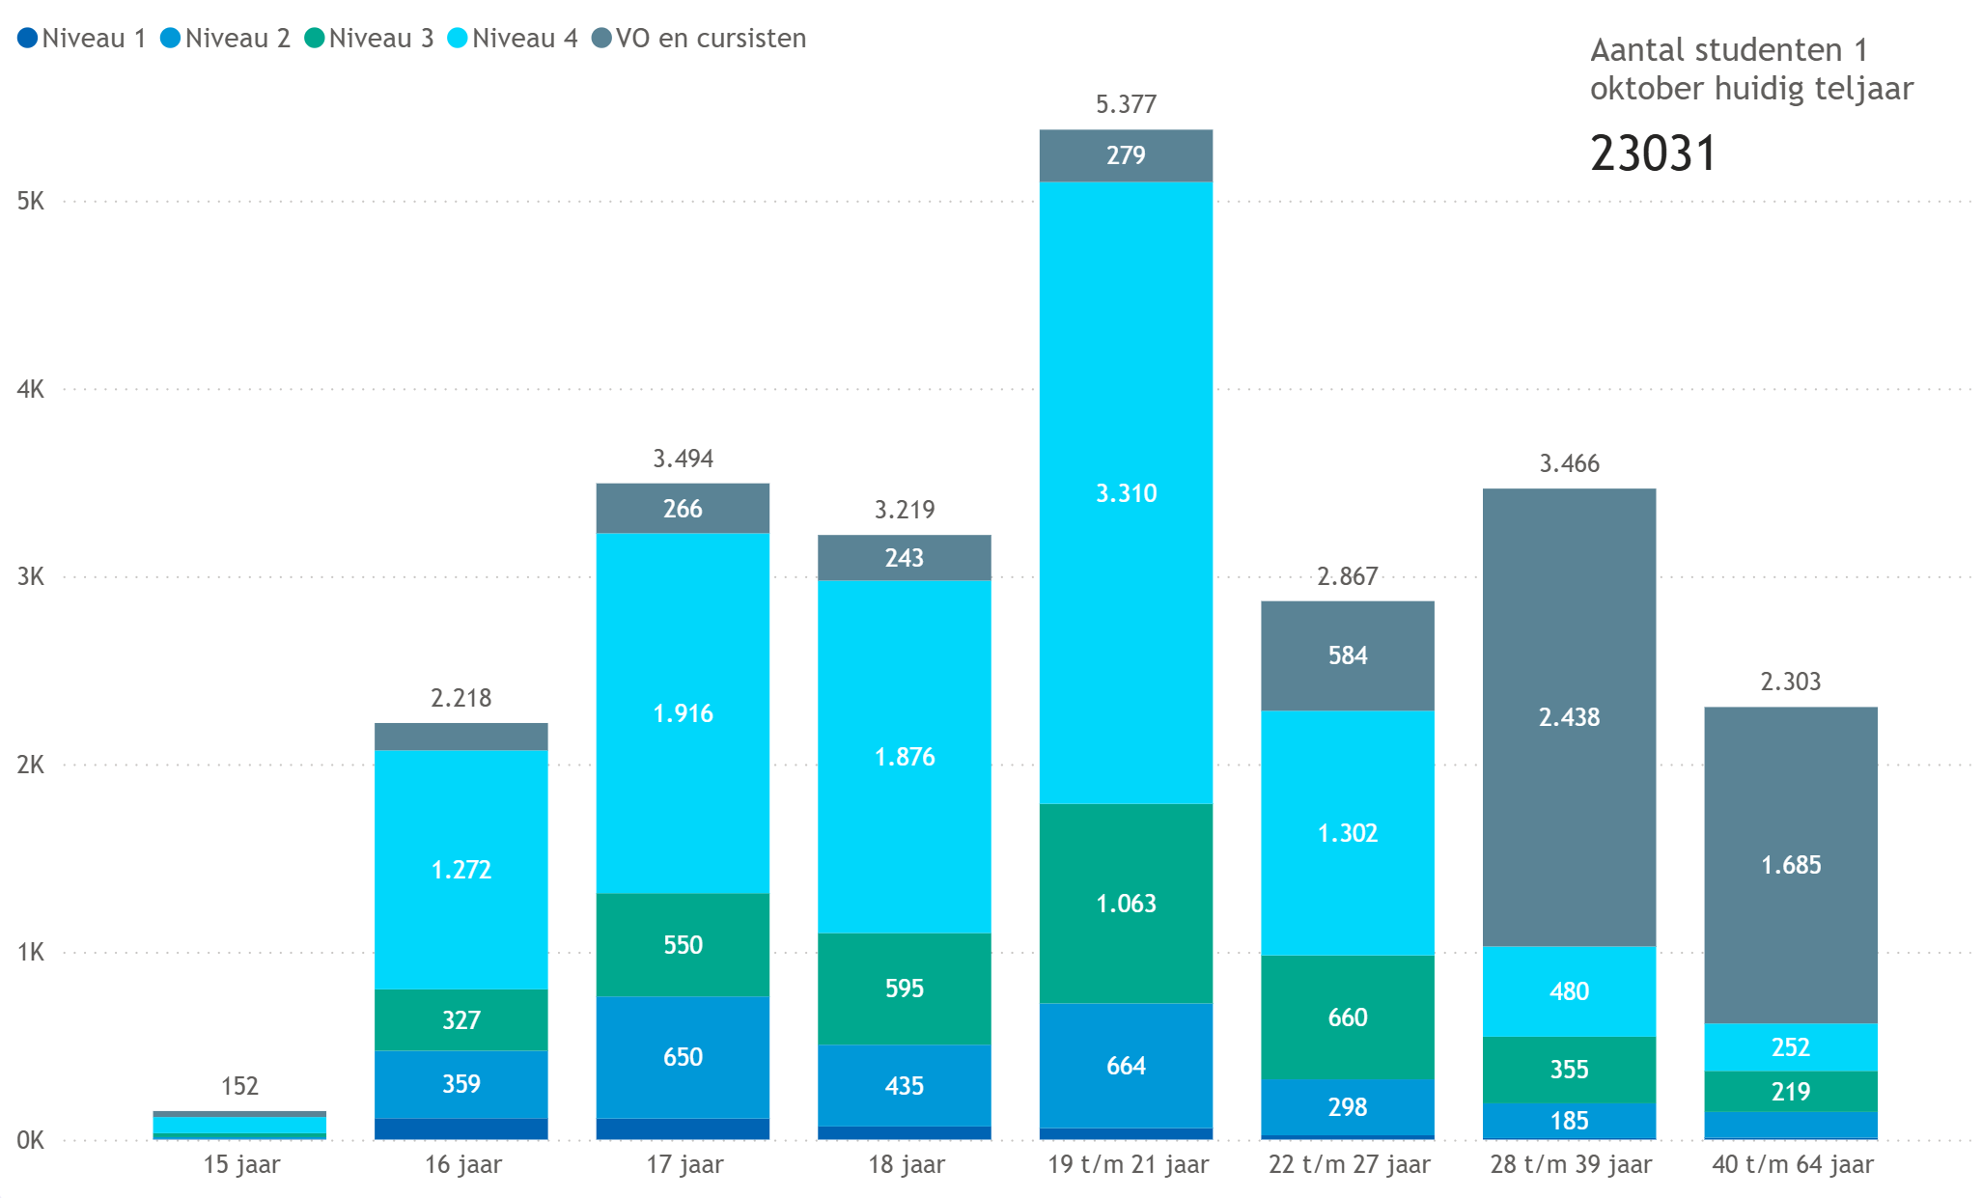
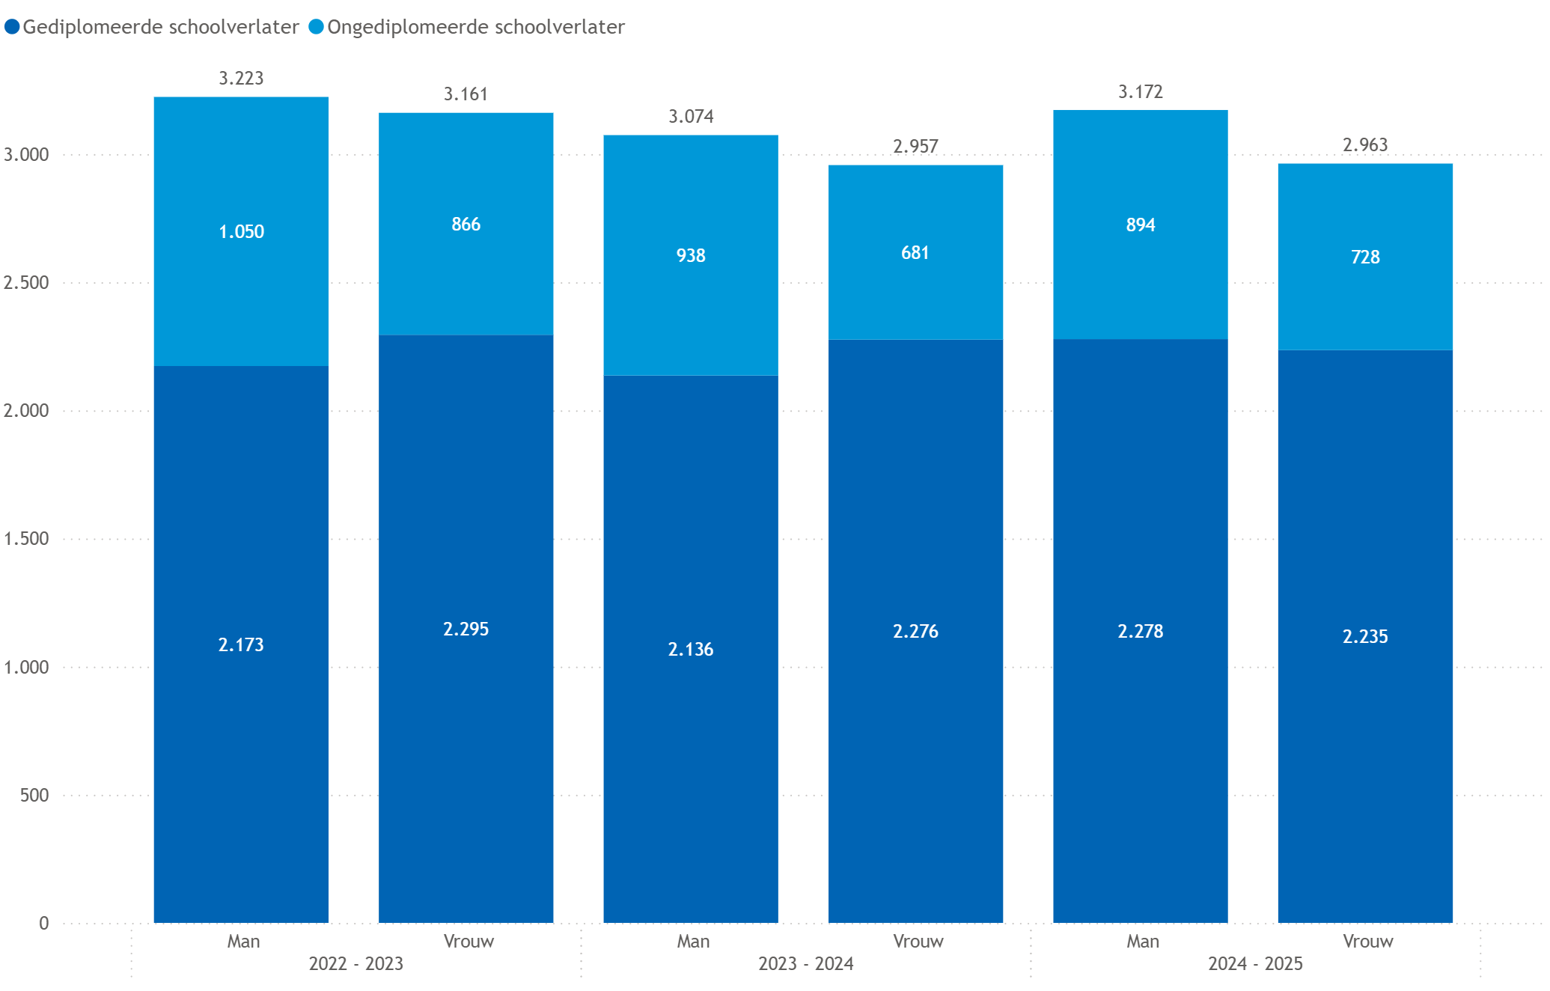
Sociale en fysieke gezondheid - studenten
Leeftijdsverdeling studenten
Uitstroom studenten
Gemiddelde leeftijd | 2023 | 2024 | 2025
Scholieren, studenten en cursisten | 22,1 | 22,1 | 22,3
% ongediplomeerd | 2022-2023 | 2023-2024 | 2024-2025
Man | 10,6% | 9,4% | 8,9%
Vrouw | 9,2% | 7,2% | 7,8%
Aantal nationaliteiten | 2025
Scholieren, studenten en cursisten | 110

Slide 9
Sociale en fysieke gezondheid – medewerkers & studenten
Jaren | 2023 | 2024 | 2025
Interne vertrouwenspersoon | 38 | 26 | 41
Externe vertrouwenspersoon | 36 | 46 | 44
Totaal aantal meldingen | 74 | 72 | 85
Stijging zit vooral in het aantal meldingen naar de interne vertrouwenspersoon. Meerdere meldingen gaan over andere situaties dan ongewenst gedrag op school.
Veelal ging het om het welzijn van de student in de privésituatie.
Bij meldingen van medewerkers betrof het vaak een melding over een collega of leidinggevende.
Door de start van het laagdrempelig Meldpunt van Klachten en Geschillen in 2023 is het voor medewerkers en studenten makkelijker geworden om hun klachten te melden.

Slide 10

Sociale en fysieke gezondheid – medewerkers & studenten
10
Incidenten gemeld in 2023
30
Incidenten gemeld in 2024
(14 EHBO meldingen / 16 veiligheidsmeldingen)
71
Incidenten gemeld in 2025
(26 EHBO melding / 26 overige, 9 bedreigingen, 4 drugsmeldingen, 3 agressie en 4 bouwkundige mankementen )
Sinds het jaar 2024 is een laagdrempelige meldprocedure opgesteld. Wat zichtbaar is in de toename van het aantal meldingen.
Elke locatie van de Summa scholen is een BHV organisatie met een ploegleider, BHV-ers en BHV plan aanwezig. Jaarlijks wordt één ontruiming geoefend.

Slide 11
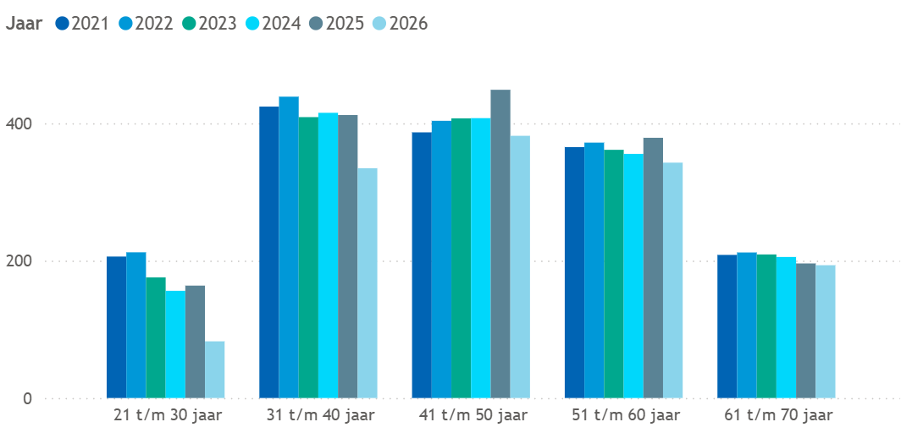
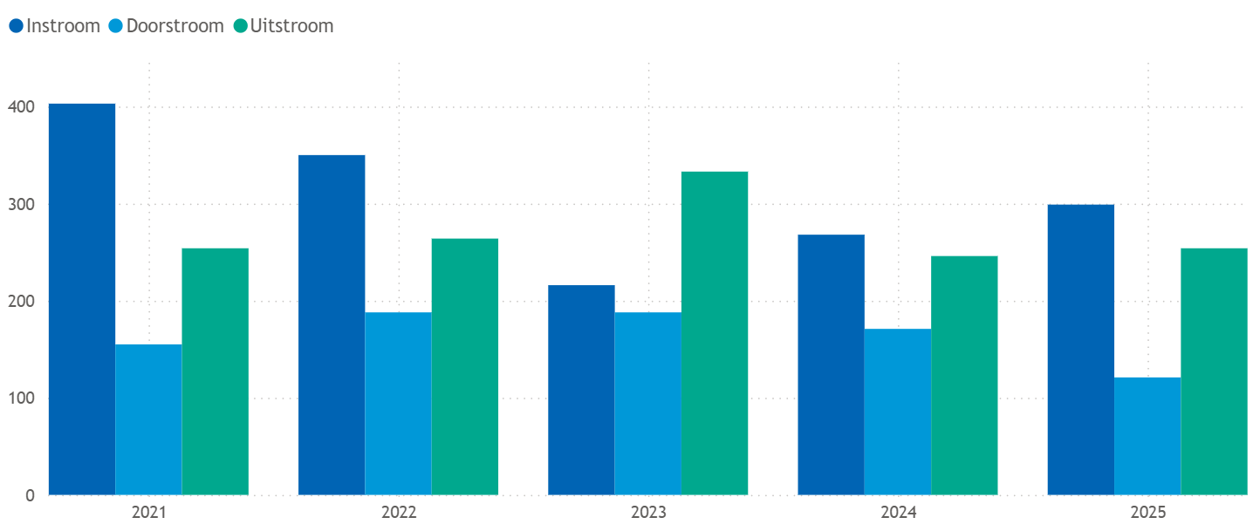
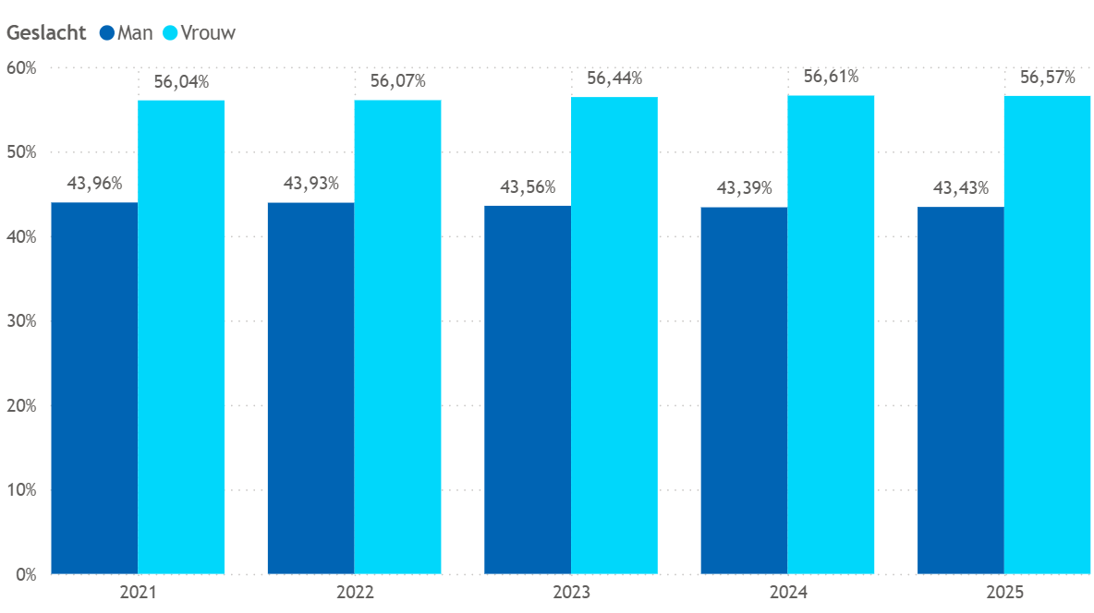
Diversiteit, gelijkheid en inclusiviteit - medewerkers
Leeftijdsverdeling per FTE
In-, door- en uitstroom medewerkers
Man-vrouw verhouding
In 2025 hebben er gemiddeld 12 medewerkers (6 fte)op een normbaan vanuit de Participatiewet gewerkt. Daarnaast zijn er nog diverse normbanen vanuit Social Return ingevuld.

Slide 12

Organisatiecultuur Visie Duurzaamheid
Jaarverslag SUMMA (onze visie is de weerslag van wat we willen bereiken)
Summa richt zich op het duurzaam opleiden van mensen, het aangaan van duurzame verbindingen en het bijdragen aan een duurzame omgeving. Een omgeving waarin studenten en medewerkers zich bewust zijn van hun verantwoordelijkheid voor een betere wereld. We motiveren iedereen om met inzet van eigen talenten een bijdrage te leveren aan een duurzame samenleving. We onderschrijven de duurzame ontwikkelingsdoelen (Sustainable Development Goals - SDG’s) van de Verenigde Naties. Ook gebruiken we de definitie van duurzaamheid van de Verenigde Naties: ‘Voldoen aan de behoeften van het heden zonder het vermogen van toekomstige generaties om in hun eigen behoeften te voorzien, in gevaar te brengen.’

Slide 13

Organisatiecultuur
De duurzame ontwikkelingsdoelen (SDG’s) van de Verenigde Naties zijn breder dan het tegengaan van klimaatverandering. De zeventien doelen roepen op tot onderwijs, gezondheidszorg, fatsoenlijke banen voor iedereen en bescherming van de oceanen, bossen en volledig natuurlijke habitats. Ze schetsen een toekomstbeeld waarin iedereen profiteert van vooruitgang, waar klimaatverandering stopt en alle mensen in vrede en welvaart leven. De SDG’s zijn met elkaar verbonden: vooruitgang op het ene doel leidt vaak tot vooruitgang op een of meerdere andere doelen.

Slide 14
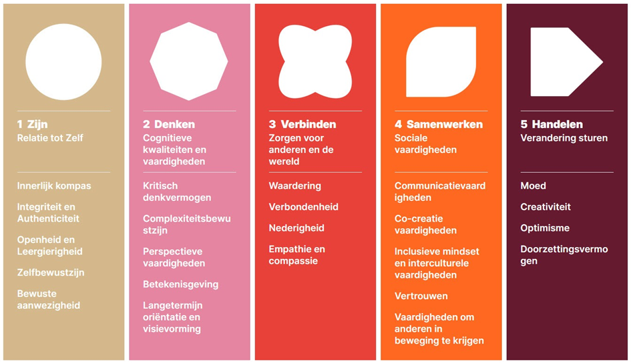
Organisatiecultuur
De persoonlijke ontwikkeldoelen (Inner Development Goals, IDG’s) zijn vaardigheden en kwaliteiten die ons helpen om een doelgericht, duurzaam en productief leven te leiden. Als we blijven doen wat we deden, krijgen we wat we kregen. Om echt impact te maken op de zeventien SDG’s, moeten we de persoonlijke ontwikkeldoelen inzetten. Deze doelen bestaan uit vijf dimensies met daaronder kwaliteiten en vaardigheden.
Summa behoort tot de zes duurzaamste mbo-instellingen en een tweede plek bij de snelste stijgers.
Vijf dimensies:
Zijn – relatie tot zelf
Denken – Cognitieve kwaliteiten en vaardigheden
Verbinden – Zorgen voor anderen en de wereld
Samen werken – Sociale vaardigheden
Handelen – Verandering sturen

Slide 15

Governance
Goed onderwijs staat bij Summa altijd voorop. Het college van bestuur bepaalt daarbij de koers, terwijl de raad van toezicht toeziet op een zorgvuldige en verantwoorde uitvoering. We leggen helder verantwoording af over ons handelen, waarbij wet- en regelgeving een belangrijke leidraad vormt.
Niet alleen de cijfers tellen—het verhaal achter de resultaten en de mensen die eraan bijdragen zijn minstens zo waardevol. De Code Goed Bestuur MBO 2020 speelt daarin een belangrijke rol en vormt een fundament onder de ambities van Summa, zoals verankerd in onze strategische koers Summa 2030.
Summa heeft een klokkenluidersregeling en een gedragscode integriteit

Slide 16
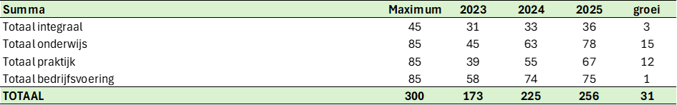
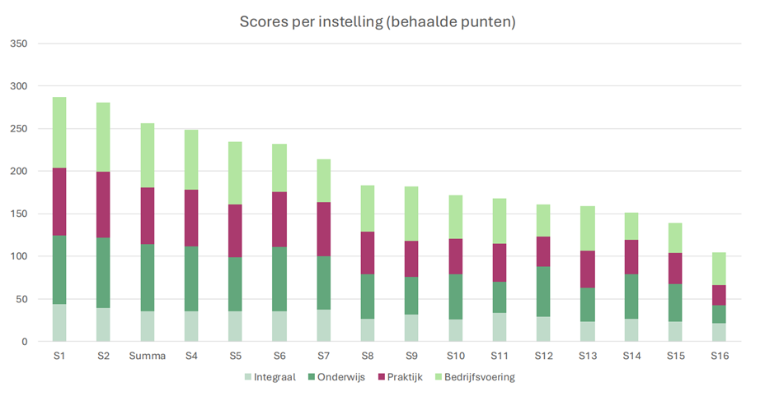
^{Benchmark MBO – SustainaBul}
We blijven groeien ondanks strengere beoordeling
2023: SustainaBul - Kickstarter
Eerste in de categorie kick-starter (173 punten)
Op basis van nulmeting en voorbeelden
2024: SustainaBul - Versneller
Tweede in de categorie versnellers (225 punten)
In de top zes overall
Op basis van visie, concept implementatieplan en voorbeelden
2025: SustainaBul – Koploper
Derde in de categorie koplopers en overall (256 punten)
Dit jaar een strengere beoordeling dan in 2024
Klik hier voor de Duurzaamheidspagina

Slide 17
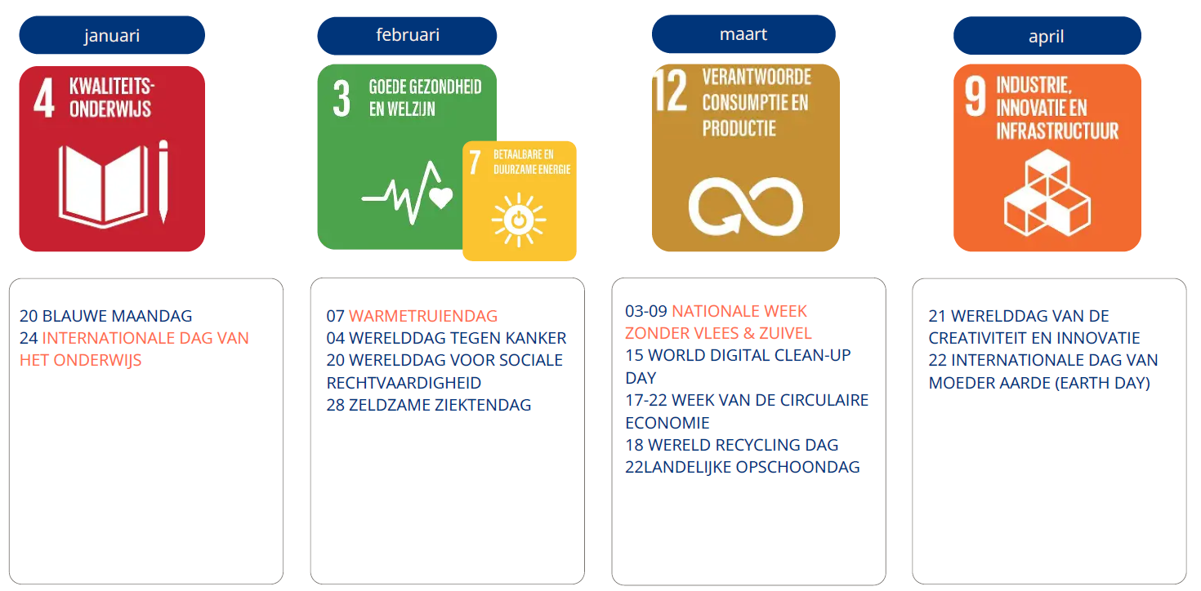
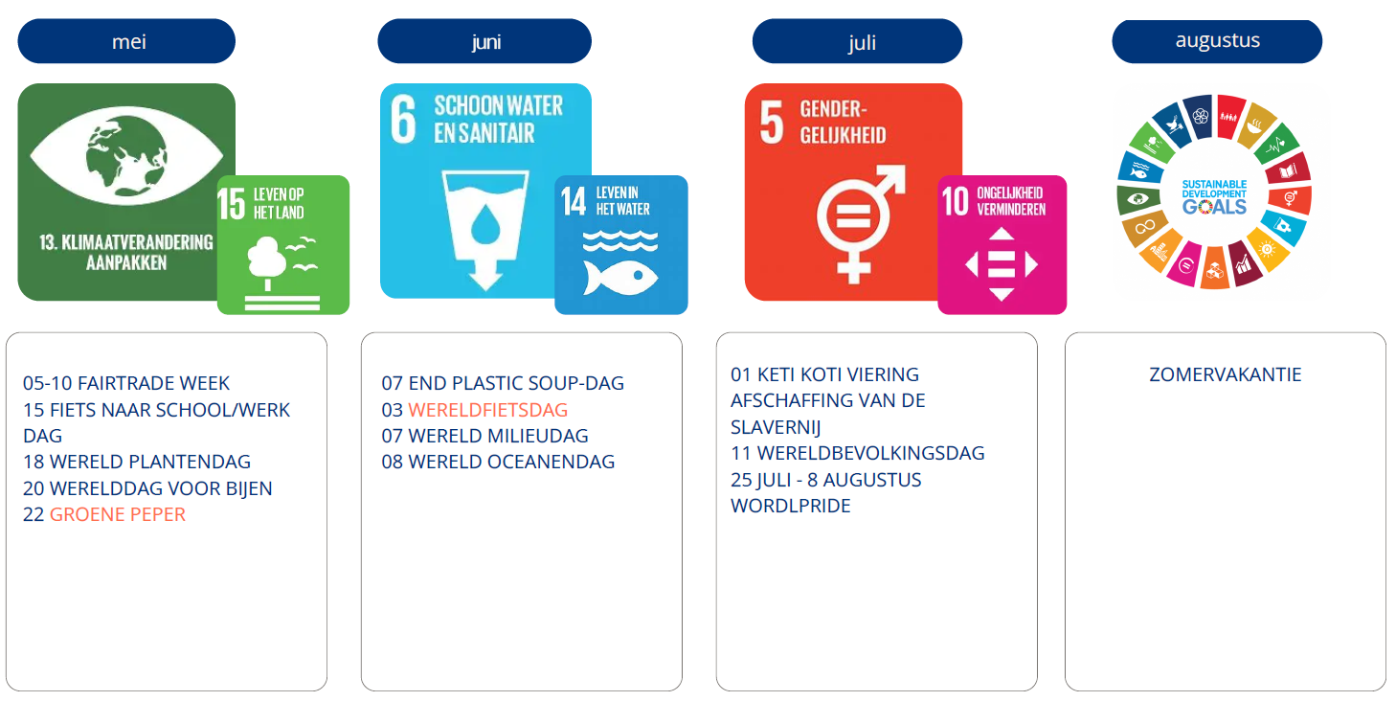
Wat gaan we doen aan duurzaamheid in 2026
Zichtbaar maken wat we al doen
Capaciteit vanuit M&C t.b.v. communicatie en zichtbaar maken Duurzaamheid binnen Summa
Ontwikkelen tool om inzichtelijk te maken hoe duurzaamheid is verweven in de curricula
Duurzaamheidsambassadeurs per team
Ontwikkelfestival verbinden met duurzaamheid
Onderwijs
Green Office inzetten voor activiteiten met studenten
Ontwikkelen en ontsluiten lesmaterialen
LLO training voor Summa docenten uitrollen

Slide 18
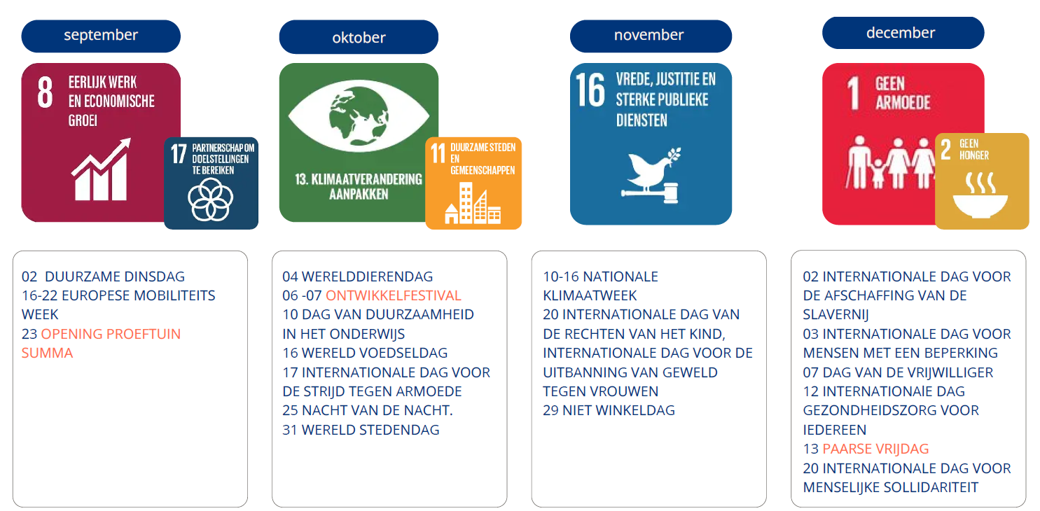
Wat gaan we doen aan duurzaamheid in 2026
Bedrijfsvoering
Vervoer
Uitrol Vervoer- en Parkeerbeleid
    Uitbreiden leenfietsen voor verplaatsing binnen Eindhoven
    Beschikbaar stellen leenauto’s voor bezoek BPV
    Stimulering fiets voor woon-werk verkeer
Biodiversiteit
Proeftuin met en voor studenten op Sterrenlaan
Verduurzaming panden
  Optimalisering klimaat in de Summa panden
Communities:
Samen Doen we Goed (bijna 70 collega’s): Uitwisseling van lesmateriaal en events
Opzetten community studenten die zich verbonden aan duurzaamheid
Studenten van de Technische Universiteit Eindhoven, Fontys Hogeschool en Summa doen onderwijs-overstijgende evenementen Challenge Week 040 en Groene Peper (mei 2026)
Optrekken met OR en CSR
Communicatie
De inzet van acties en communicatiemiddelen verschilt per doelgroep en (communicatie)doelstelling. Marketing & Communicatie adviseert en ondersteunt vervolgens op:
Kennis – wat moet de doelgroep weten
Houding – wat moet de doelgroep vinden
Gedrag – wat moet de doelgroep doen
Kalender: Per maand focussen we op één of meerdere duurzame ontwikkelingsdoelen.

